Slide 1
Calidad
1.2 Planeación y definición de programas de calidad.

Slide 2
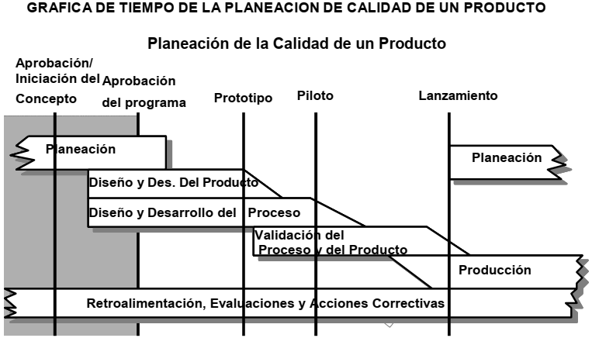
Graficas APQP

Slide 3
Resultados/salidas del diseño
Análisis de Modo y Efecto de Falla de Diseño (AMEFD)
Diseño para Facilidad de Manufactura y Ensamble

Slide 4
Verificación de Diseño
Revisión de Diseño
Construcción de Prototipo - Plan de Control

Slide 5
Dibujos de Ingeniería (Incluyendo Datos Matemáticos)
Especificaciones de Ingeniería
Especificaciones de Materiales

Slide 6
Cambios en Dibujos y Especificaciones

Slide 7
Resultados/salidas de APQP
Requerimientos de nuevo Equipo, Herramental e Instalaciones

Slide 8
Características Especiales del Producto y el Proceso
Requerimientos de Gages / Equipo de Prueba

Slide 9
Compromiso de Factibilidad del Equipo y Apoyo de la Administración

Slide 10
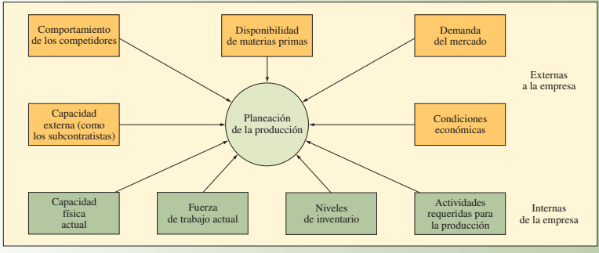
1.3 Implantación de Planes
Requerimientos para el sistema de planeación de la producción

Slide 11
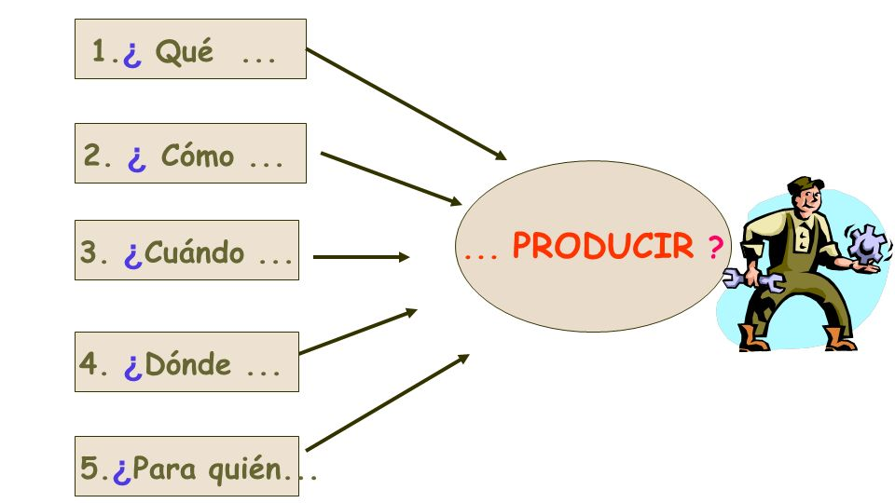
Implantación de Planes (MPS)

Slide 12
OBJETIVOS DEL MPS (Master Production Schedule)
Programar los artículos para que estén en tiempo
Programar para evitar sobrecargas y cargas ligeras en línea de producción

Slide 13
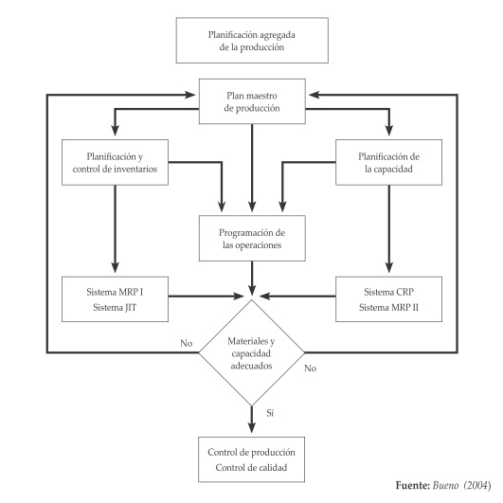

Slide 14
IMPLEMENTACIÓN DEL MPS
Los pedidos de los clientes
Los pronósticos
Informes de inventarios
Informes de capacidad de producción

Slide 15
IMPLEMENTACIÓN DEL MPS
Determina los niveles necesarios de producción, inventarios y mano de obra
Programar para evitar sobrecargas y cargas ligeras en línea de producción

Slide 16
PROGRAMA MAESTRO DE PRODUCCIÓN
Para asegurar un buen programa maestro, el programador debe asegurar:

Slide 17
Programa maestro de producción (MPS
Es el plan con los tiempos desglosados que especifica cuántas piezas finales va a fabricar la empresa y cuándo.

Slide 18
Disponible para prometer
Es el plan con los tiempos desglosados que especifica cuántas piezas finales va a fabricar la empresa y cuándo.

Slide 19
LA PLANEACIÓN DE REQUERIMIENTO DE MATERIALES
MRP tiene más provecho en las industrias donde varios productos se hacen en lotes con el mismo equipo de producción.

Slide 20
MRP aprovecha más a las compañías dedicadas a las operaciones de ensamble y menos a las de fabricación.

Slide 21
MRP no funciona bien en compañías que producen pocas unidades al año. Especialmente en las compañías que fabrican productos caros y complicados que requieren investigación y diseño avanzados

Slide 22
Aplicaciones industriales y beneficios esperados de MRP

Slide 23
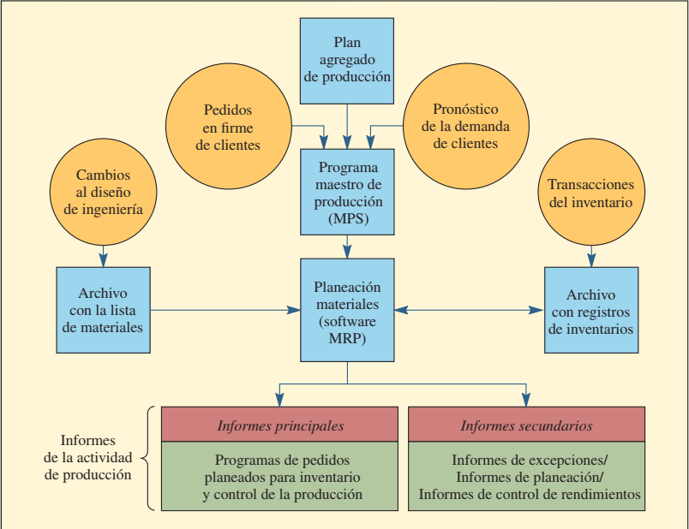
ESTRUCTURA DEL SISTEMA DE PLANEACIÓN DE REQUERIMIENTO DE MATERIALES
Vista general de los elementos que componen un programa general de planeación de necesidades y los informes que se generan

Slide 24
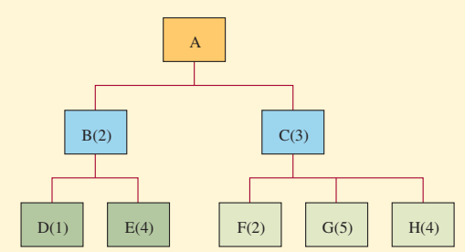
LISTA DE MATERIALES (BOM)

Slide 25
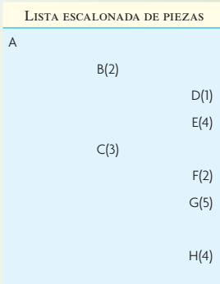
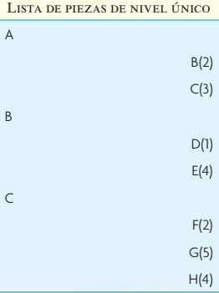
Lista de piezas en formato escalonado y de nivel único

Slide 26
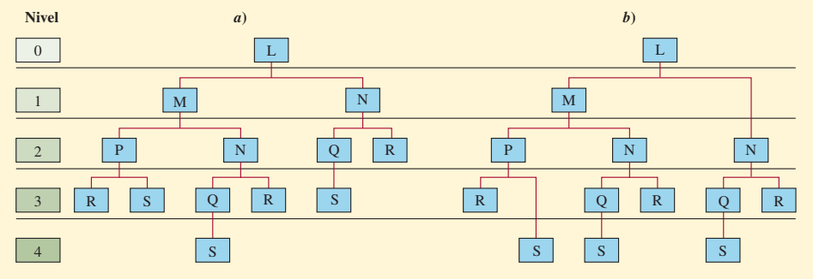
Jerarquía del producto L en a) expandido al nivel inferior de cada pieza de b)

